Slide 1
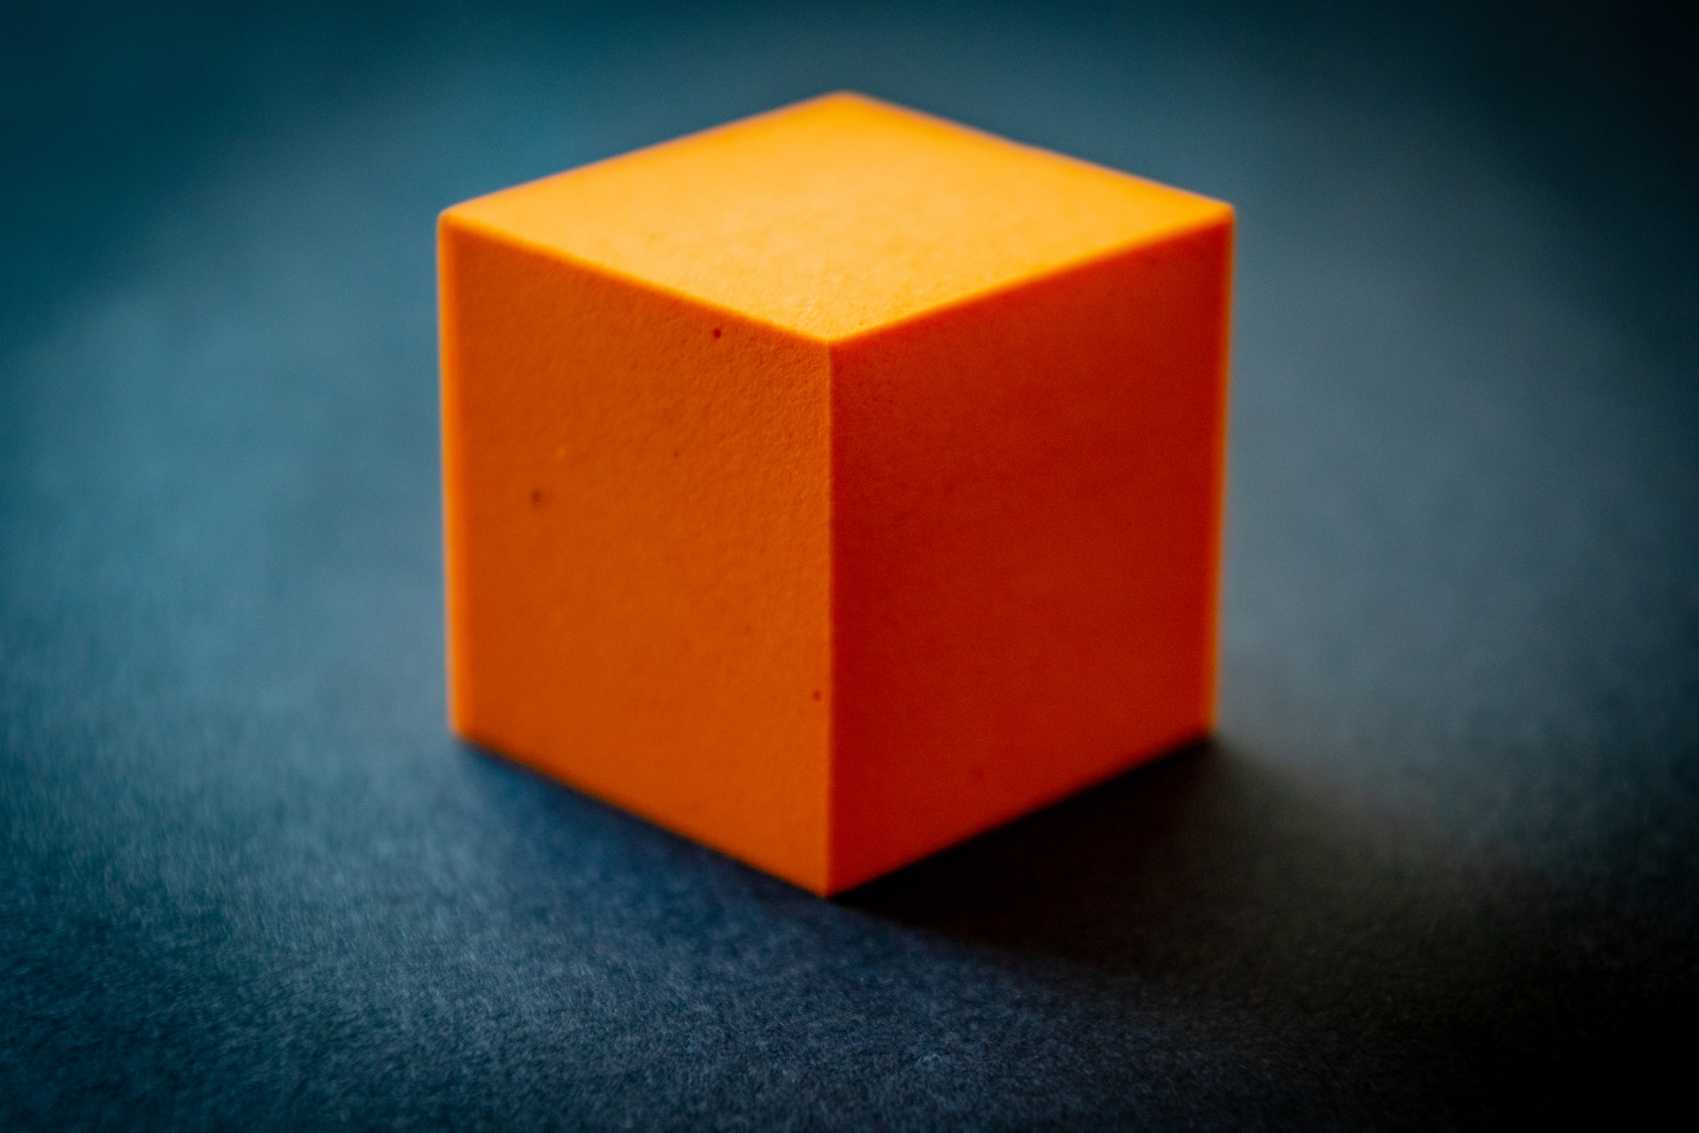
五年级下册数学（人教版）
3.3 长方体和正方体的表面积
THE SURFACE AREA OF CUBOIDS AND CUBES
授课人：XXX老师

Slide 2
1.通过实际操作，理解长方体、正方体表面积的意义。（重点）
2.掌握长方体、正方体的表面积的计算方法，并能运用长方体、正方体表面积的知识解决实际问题。 (难点)

Slide 3
标出下面各图形各部分的名称及数量。
个
( )
8
顶点
12
条
棱
12
条
棱
个
顶点
8
6
个
6
个
面
面

Slide 4
一个长方形的长是 6 cm，宽是 4 cm，它的面积是( )cm²；一个正方形的边长是 5 dm，它的面积是( )dm²。
24
25
长方形面积公式：
长方形的面积＝长×宽
正方形面积公式：
正方形的面积＝边长×边长

Slide 5
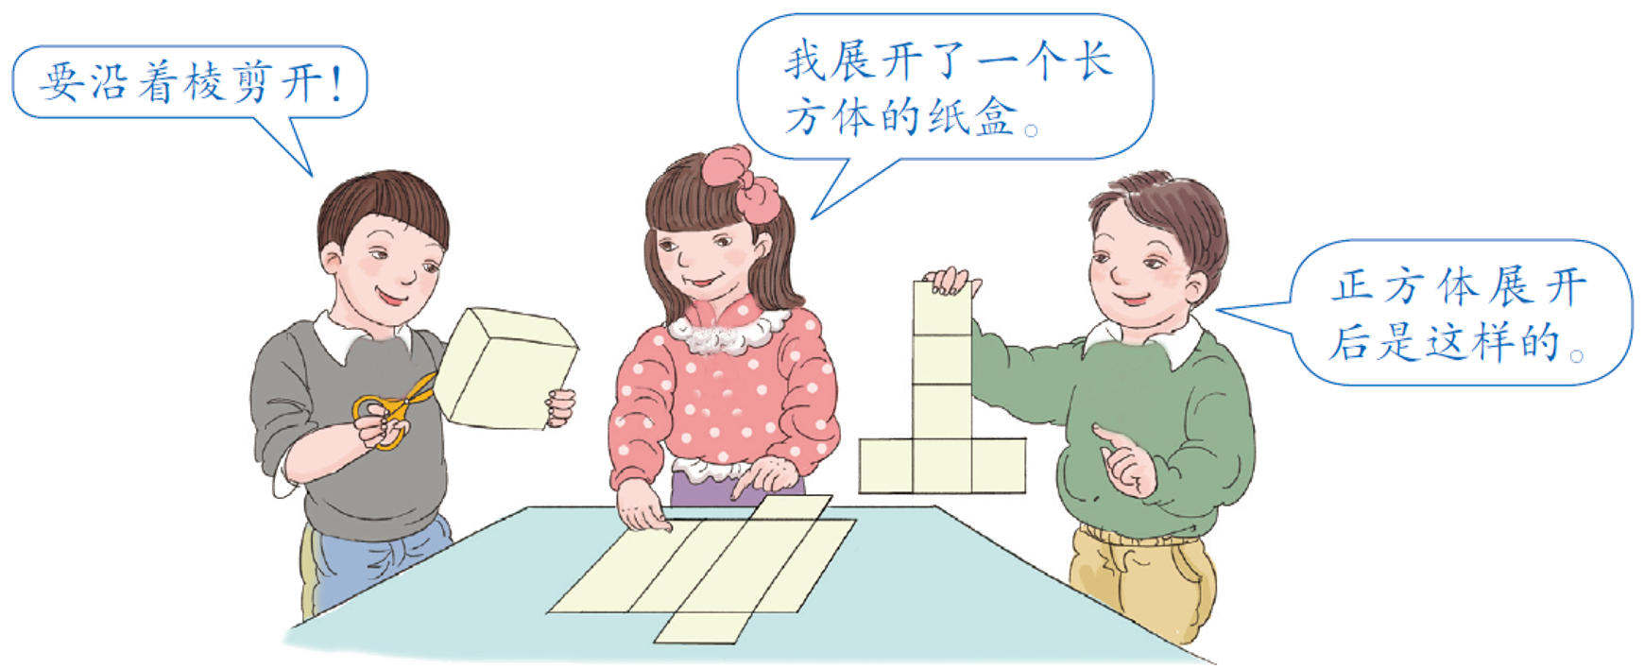
知识点1
长方体、正方体表面积的意义
把一个长方体或正方体的纸盒展开是什么形状呢？

Slide 6
把长方体的六个面展开，如下图。
Notes:
6

Slide 7
请在下面的展开图中，分别用“上”“下” “前”“后”“左”“右”标明 6 个面。
上
后
左
下
右
前
Notes:
7

Slide 8
观察长方体展开图，回答下面的问题。
（1）哪些面的面积相等?
长方体展开图中，长方体
“上面”与“下面”，
“前面”与“后面”，
“左面”与“右面”
的面积分别相等。
上
后
左
下
右
前
Notes:
8

Slide 9
上
（2）每个面的长和宽与长方体的长、宽、高有什么关系?
每个面的长和宽分别是长方体的长、宽、高。
后
左
右
左
左
下
前
Notes:
9

Slide 10
把正方体的六个面展开，如下图。
Notes:
10

Slide 11
请在右面的展开图中，分别用“上”“下”“前”“后”“左”
“右”标明 6 个面。
上
后
左
下
右
前
Notes:
11

Slide 12
长方体或正方体 6 个面的总面积，叫做它的表面积。
日常生活和生产中，经常需要计算一些长方体或正方体的表面积。
Notes:
12

Slide 13
长方体或正方体 6 个面的总面积，叫做它的表面积。

Slide 14
折叠后，哪些图形能围成左侧的正方体？在括号中画“√”。
（选自教材P23 做一做）
√
√
（ ）
（ ）
（ ）

Slide 15
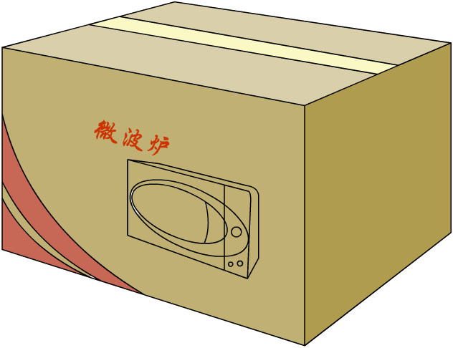
知识点2
长方体表面积的计算方法（重点）
做一个微波炉的包装箱，至少要用多少平方米的硬纸板？
题目要求的是这个长方体包装箱的表面积。
0.4 m
0.5 m
0.7 m
Notes:
15

Slide 16
0.4 m
0.5 m
0.7 m
上、下两个面，长_________，宽_________ ；
前、后两个面，长_________ ，宽_________ ；
左、右两个面，长_________ ，宽_________ 。
0.7 m
0.5 m
0.7 m
0.4 m
0.5 m
0.4 m
Notes:
16

Slide 17
0.4 m
0.5 m
0.7 m
表面积:
0.7×0.5×2＋0.7×0.4×2＋0.5×0.4×2
=0.7＋0.56＋0.4
说一说：你是怎么计算的？
=1.66(m²)
答:至少要用1.66 m²的硬纸板。
Notes:
17

Slide 18
还可以这样算。求出相邻三个面(上面、后面和右面)的面积，相加后再乘 2。
（0.7×0.5＋0.7×0.4＋0.5×0.4）×2
=0.83×2
=1.66(m²)
答:至少要用1.66 m²的硬纸板。
Notes:
18

Slide 19
长方体的表面积
＝长×宽×2＋长×高×2＋宽×高×2
＝（长×宽＋长×高＋宽×高）×2

Slide 20
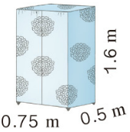
亮亮家要给一个长0.75m、宽0.5m 、高1.6m的简易衣柜换布罩（如右图，没有底面）。至少需要用布多少平方米？
（选自教材P24 做一做）
0.75×0.5＋（0.75×1.6＋1.6×0.5)×2= 4.375(m²)
答：至少需要用布 4.375 平方米。

Slide 21
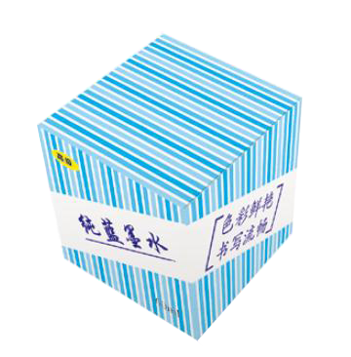
知识点3
正方体表面积的计算方法（重点）
一个正方体墨水盒，棱长为 6.5 cm。制作这个墨水盒至少需要多少平方厘米的硬纸板？
求至少用多少平方厘米的硬纸板，就是要求什么?自己试一试！
Notes:
21

Slide 22
6.5×6.5×6
=42.25×6
=253.5（cm²）
答:制作这个墨水盒至少需要 253.5 cm²的硬纸板。

Slide 23
正方体表面积的计算公式：
正方体的表面积＝棱长×棱长×6。

Slide 24
（选自教材P25 T2）
将这个展开图围成正方体后，哪两个面分别相对？
周四
周一对 ；
周五
周末
周四
周末
周二对 ；
周二
周三
周五
周三对 。
周一

Slide 25
例 一个无盖的正方体玻璃鱼缸，棱长是 6 分米，做这样一个鱼缸至少需要多少平方分米的玻璃？
6×6×6＝216（平方分米）
答：做这样一个鱼缸至少需要 216 平方分米的玻璃。
6×6×6－6×6＝180（平方分米）
答：做这样一个鱼缸至少需要 180 平方分米的玻璃。
解答错误
错误解答错在计算物体表面积时忽略了实际情况中物体应有几个面。

Slide 26
1. 在展开图上找出相对的面，并用上、下、前、 后、左、右标出，再用a、b、
标出每条棱。
上
c
前
右
后
左
a
b
c
下
c
b

Slide 27
2. (1) 计算各长方体中正面的面积。（选自教材P25 T3）
2cm
3cm
2.5cm
3cm
2cm
4cm
2cm
3cm
2cm
4×2=8(cm²)
3×3=9(cm²)
2×2.5=5(cm²)

Slide 28
(2) 计算各长方体中右侧面的面积。
2cm
3cm
2.5cm
3cm
2cm
2cm
4cm
3cm
2cm
2×3=6(cm²)
2×3=6(cm²)
2×2.5=5(cm²)

Slide 29
(3) 计算各长方体中上面的面积。
2cm
3cm
2.5cm
3cm
2cm
2cm
4cm
3cm
2cm
4×3=12(cm²)
3×2=6(cm²)
2×2=4(cm²)

Slide 30
3.光华街口装了一个新的长方体铁皮邮箱，长50 cm，宽40 cm，高78 cm。做这个邮箱至少需要多少平方厘米的铁皮？（选自教材P25 T4）
（50×40＋50×78＋78×40）×2
＝9020×2
＝18040（cm²）
答：做这个邮箱至少需要 18040 cm² 的铁皮。

Slide 31
版权声明
感谢您下载xippt平台上提供的PPT作品，为了您和xippt以及原创作者的利益，请勿复制、传播、销售，否则将承担法律责任！xippt将对作品进行维权，按照传播下载次数进行十倍的索取赔偿！
1. 在xippt出售的PPT模板是免版税类(RF:
Royalty-Free)正版受《中国人民共和国著作法》和《世界版权公约》的保护，作品的所有权、版权和著作权归xippt所有,您下载的是PPT模板素材的使用权。
2. 不得将xippt的PPT模板、PPT素材，本身用于再出售,或者出租、出借、转让、分销、发布或者作为礼物供他人使用，不得转授权、出卖、转让本协议或者本协议中的权利。

Slide 32
这节课你们都学会了哪些知识？
1. 长方体或正方体 6 个面的总面积，叫做它的表面积。
2. 长方体的表面积＝长×宽×2＋长×高×2＋宽×高×2
＝（长×宽＋长×高＋宽×高）×2
3.正方体表面积的计算公式：
正方体的表面积＝棱长×棱长×6。

Slide 33
作业1：完成教材相关练习题
作业2：完成对应的练习题

